Slide 1
Chrome Extension 浏览器插件(扩展)
大前端——FE
——赵万龙

Slide 2
Chrome浏览器插件(扩展)
基础理论
核心介绍
部分API实现以及展示
经验总结
打包发布
注：只做开发思路介绍，简单demo展示，几个常用API介绍，（时间有限）
demo地址：https://github.com/Breeze-zwl/bilibiliDown

Slide 3
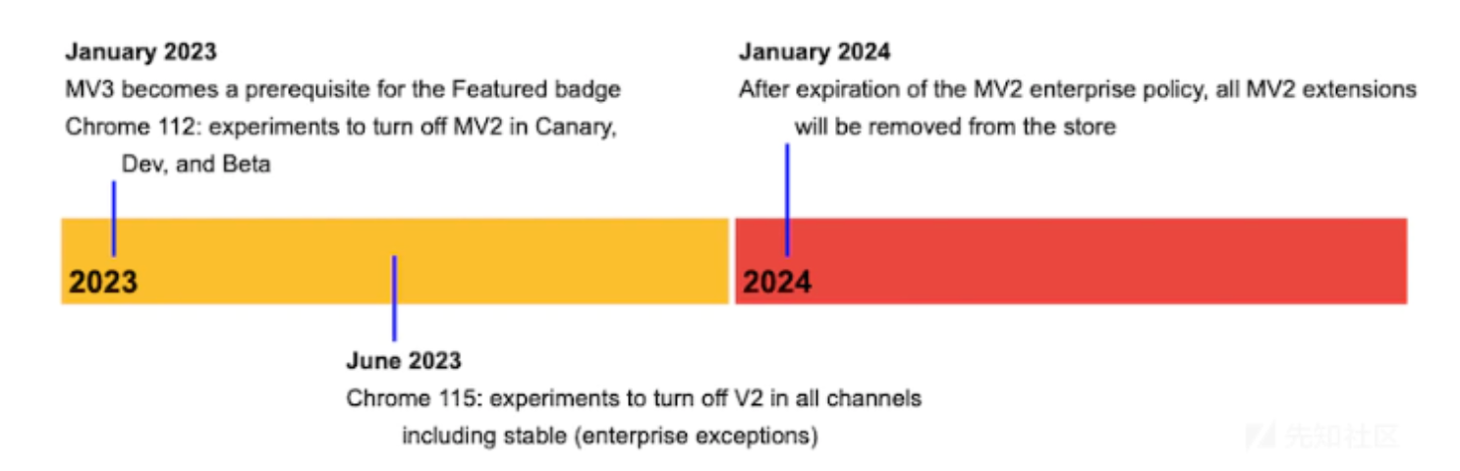
Chrome浏览器扩展--基础理论
常用的浏览器Chrome、新版Edge、Opera、brave等浏览器均基于 Chromium 开源项目内核进行开发，故在一定程度上可以通用部分常见浏览器API，
Chromium 浏览器之间不存在 API 奇偶校验，所以尽管使用同一浏览器内核，但不同的内核版本和后续开发目标仍然可能影响浏览器API的提供。以下是差异文档
扩展基于网页技术（HTML、JavaScript和 CSS）构建而成。它们在单独的沙盒执行环境中运行，并与 Chrome 浏览器进行交互。即主要的程序逻辑由JavaScript编写，在单独的网页（Manifest V2）或Service Worker（Manifest V3）中执行。
注：其实不只是前端技术，Chrome插件还可以配合C++编写的dll动态链接库实现一些更底层的功能(NPAPI)，由于安全原因，Chrome浏览器42以上版本已经陆续不再支持NPAPI插件，取而代之的是更安全的PPAPI。
Chrome扩展目前主要分为Manifest V2和Manifest V3两个架构，两种架构所支持的API和运行原理有很大差异。

Slide 4
Chrome浏览器扩展--Manifest V2扩展开发实战
6个核心概念
mainfest.js
content-script
background
event-pages
popup
inject js
8中展现形式
browserAction
pageAction
contextMenu
override
devtools
options
omnibox
notification
5种类型js对比
injected js
content-script
popup js
background js
devtools js
消息通信
通信概览
长链接与短链接
其他
国际化
本地存储
webRequest
打包与发布
开发文档：https://developer.chrome.com/docs/extensions/reference/api/contextMenus?hl=zh-cn

Slide 5
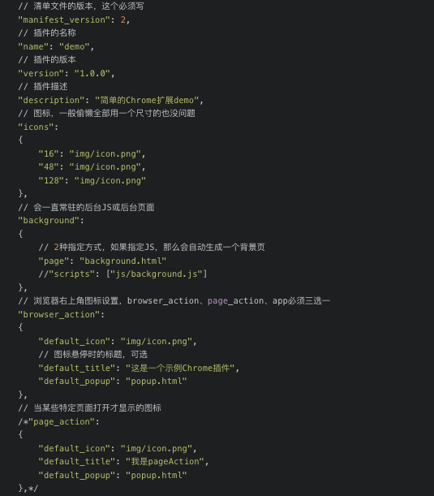
Chrome浏览器扩展--核心介绍（manifest.json）
manifest.json
这是一个Chrome插件最重要也是必不可少的文件，用来配置所有和插件相关的配置，必须放在根目录。（相当与package.json与config.js）

Slide 6
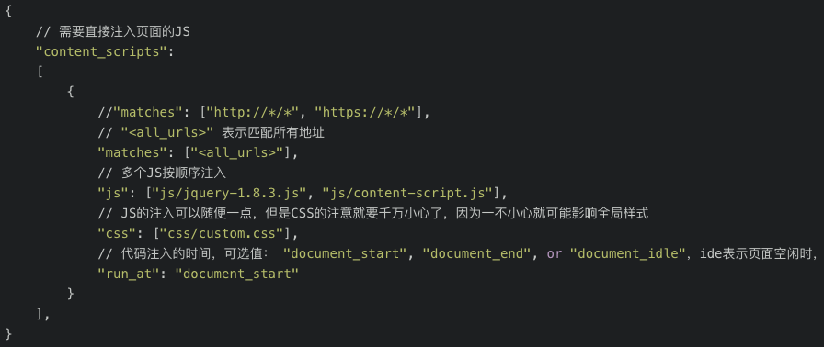
Chrome浏览器扩展--核心介绍（content-scripts）
content-scripts
其实就是Chrome插件中向页面注入脚本的一种形式（虽然名为script，其实还可以包括css的），借助content-scripts我们可以实现通过配置的方式轻松向指定页面注入JS和CSS（
content-scripts和原始页面共享DOM，但是不共享JS，如要访问页面JS（例如某个JS变量）
最常见的比如：广告屏蔽、页面CSS定制，等等。

Slide 7
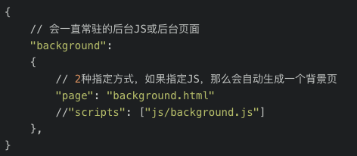
Chrome浏览器扩展--核心介绍（background）
background
一个常驻的页面，它的生命周期是插件中所有类型页面中最长的，它随着浏览器的打开而打开，随着浏览器的关闭而关闭，所以通常把需要一直运行的、启动就运行的、全局的代码放在background里面。
background的权限非常高，几乎可以调用所有的Chrome扩展API（除了devtools），而且它可以无限制跨域，也就是可以跨域访问任何网站而无需要求对方设置CORS。

Slide 8
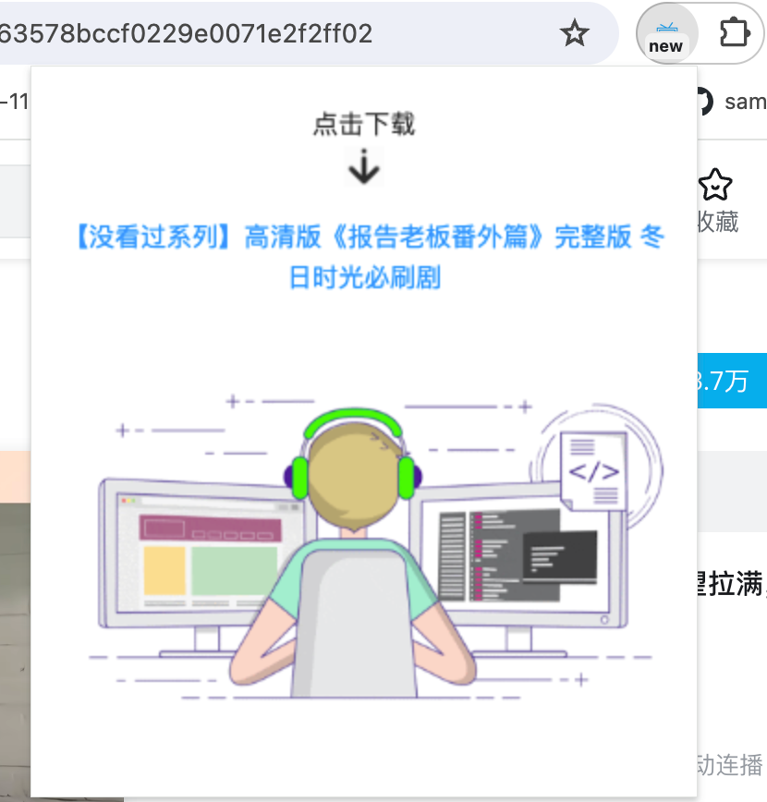
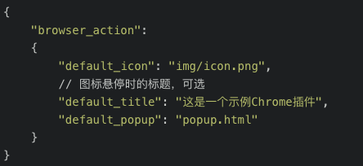
Chrome浏览器扩展--核心介绍（popup）
popup
popup可以包含任意你想要的HTML内容，并且会自适应大小。可以通过default_popup字段来指定popup页面，也可以调用setPopup()方法。

Slide 9
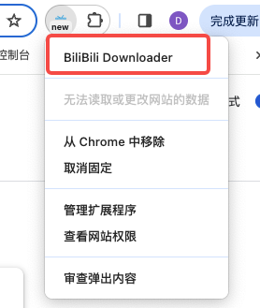
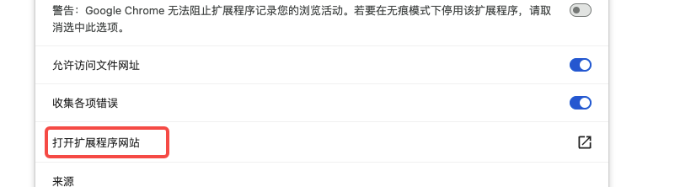
Chrome浏览器扩展--核心介绍（homepage_url）
homepage_url
开发者或者插件主页设置，一般会在如下2个地方显示
可以设置广告位

Slide 10
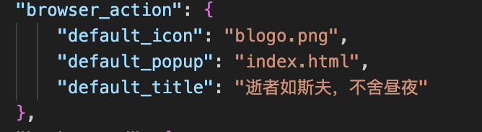
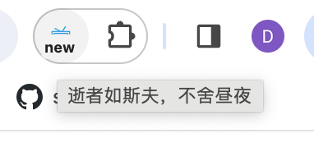
Chrome浏览器扩展--展示形式（browserAction）
browserAction
通过配置browser_action可以在浏览器的右上角增加一个图标，一个browser_action可以拥有一个图标，一个tooltip，一个badge和一个popup。
badge
badge就是在图标上显示一些文本，可以用来更新一些小的扩展状态提示信息。因为badge空间有限，所以只支持4个以下的字符（英文4个，中文2个）badge无法通过配置文件来指定，必须通过代码实现

Slide 11
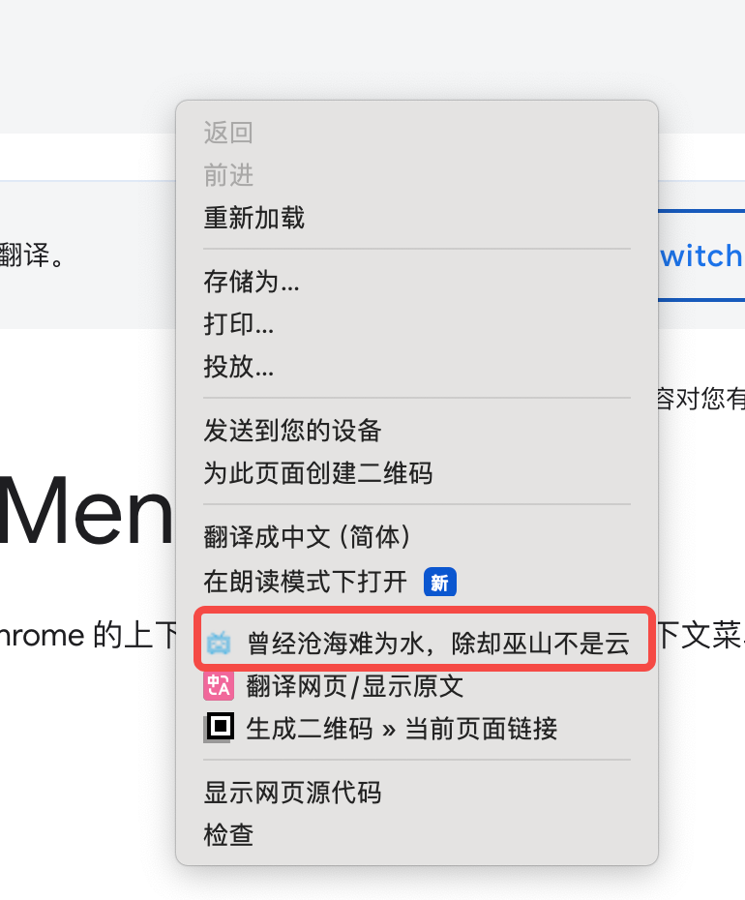
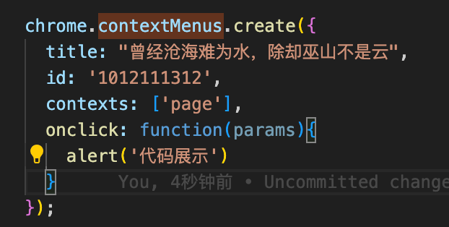
Chrome浏览器扩展--展示形式（右键菜单）
右键菜单
通过开发Chrome插件可以自定义浏览器的右键菜单，主要是通过chrome.contextMenusAPI实现，，比如普通页面、选中的文字、图片、链接，等等，如果有同一个插件里面定义了多个菜单，Chrome会自动组合放到以插件名字命名的二级菜单里

Slide 12
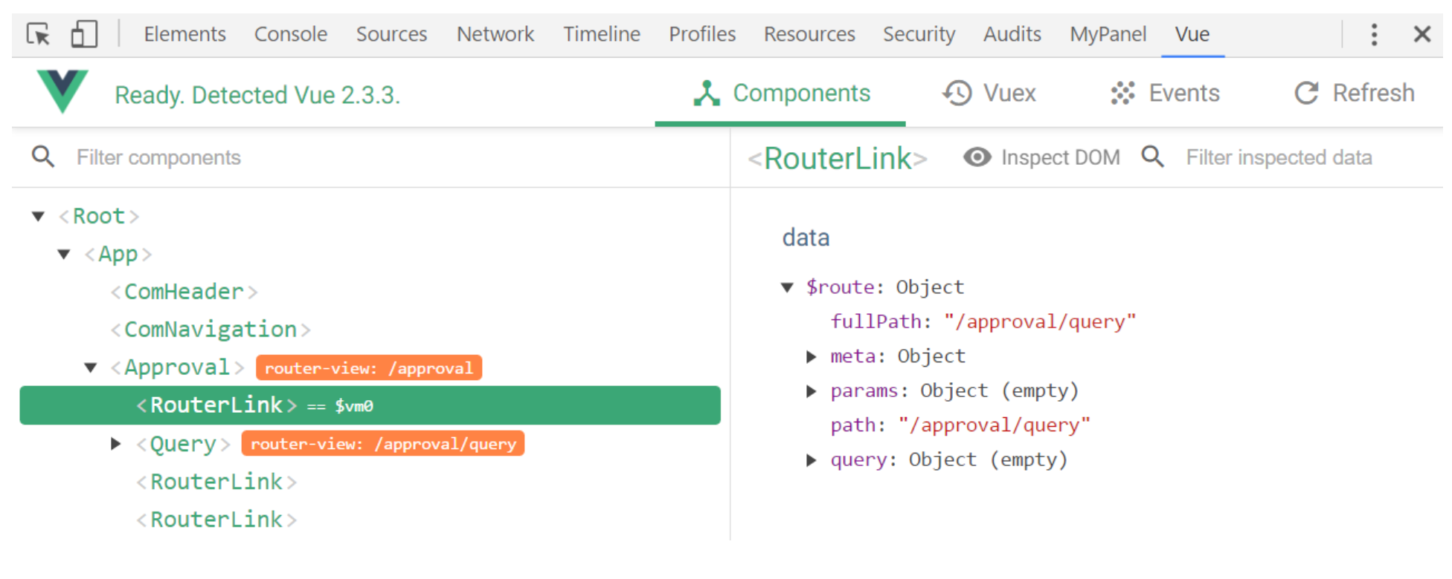
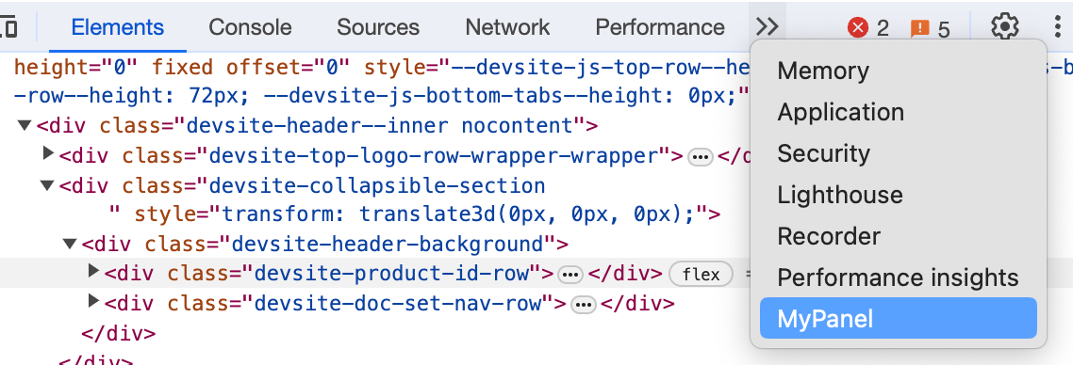
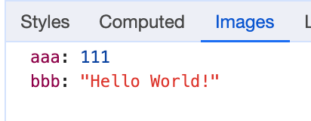
Chrome浏览器扩展--展示形式（devtools）
devtools
Chrome允许插件在开发者工具(devtools)上动手脚，可以
自定义一个和多个和Elements、Console、Sources等同级别的面板；
自定义侧边栏(sidebar)，目前只能自定义Elements面板的侧边栏；

Slide 13
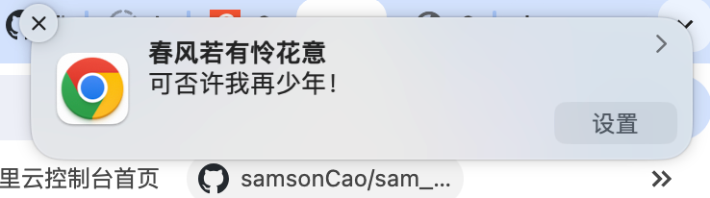
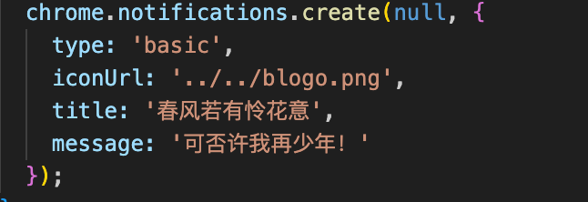
Chrome浏览器扩展--展示形式（桌面通知）
桌面通知
Chrome提供了一个chrome.notificationsAPI以便插件推送桌面通知，无论是使用chrome.notifications还是Notification都不需要申请权限
注：需要打开消息通知

Slide 14
Chrome浏览器扩展--5种类型的JS对比
JS种类 | 可访问的API | DOM访问情况 | JS访问情况 | 直接跨域
injected script | 和普通JS无任何差别，不能访问任何扩展API | 可以访问 | 可以访问 | 不可以
content script | 只能访问 extension、runtime等部分API | 可以访问 | 不可以 | 不可以
popup js | 可访问绝大部分API，除了devtools系列 | 不可直接访问 | 不可以 | 可以
background js | 可访问绝大部分API，除了devtools系列 | 不可直接访问 | 不可以 | 可以
devtools js | 只能访问 devtools、extension、runtime等部分API | 可以 | 可以 | 不可以

Slide 15
Chrome浏览器扩展--长链接和短链接
Chrome插件中有2种通信方式，一个是短连接（chrome.tabs.sendMessage和chrome.runtime.sendMessage），一个是长连接（chrome.tabs.connect和chrome.runtime.connect）。

Slide 16
Chrome浏览器扩展--本地存储
本地存储
本地存储建议用chrome.storage而不是普通的localStorage，区别主要两点
chrome.storage是针对插件全局的，即使你在background中保存的数据，在content-script也能获取到；
chrome.storage.sync可以跟随当前登录用户自动同步，这台电脑修改的设置会自动同步到其它电脑，很方便，如果没有登录或者未联网则先保存到本地，等登录了再同步至网络；

Slide 17
Chrome浏览器扩展--5种类型的JS对比（通信）
 | injected-script | content-script | Jpopup-js | background-js
injected script | - | window.postMessage | - | -
content script | window.postMessage | - | 1.chrome.runtime.sendMessage 2.chrome.runtime.connect | 1.chrome.runtime.sendMessage 2.chrome.runtime.connect
popup js | - | 1.chrome.tabs.sendMessage 2.chrome.tabs.connect | - | 1.chrome.extension. 2.getBackgroundPage()
background js | - | 1.chrome.tabs.sendMessage 2.chrome.tabs.connect | chrome.extension.getViews | -
devtools js | chrome.devtools.inspectedWindow.eval | - | chrome.runtime.sendMessage | chrome.runtime.sendMessage

Slide 18
Chrome浏览器扩展--经验总结
那么每次改动都需要重新加载扩展吗？可以参考下表。
扩展组件 | 是否需要重新加载
manifest | Yes
Service worker | Yes
Content Scripts | Yes
popup | No
Options page | No
Other extension HTML pages | No

Slide 19
Chrome浏览器扩展--经验总结
特别注意background的报错
很多时候你发现你的代码会莫名其妙的失效，找来找去又找不到原因，这时打开background的控制台才发现原来某个地方写错了导致代码没生效，正式由于background报错的隐蔽性(需要主动打开对应的控制台才能看到错误)，所以特别注意这点。
不支持内联JavaScript的执行
也就是不支持将js直接写在html中，比如：
注入CSS的时候必须小心
由于通过content_scripts注入的CSS优先级非常高，几乎仅次于浏览器默认样式，稍不注意可能就会影响一些网站的展示效果，所以尽量不要写一些影响全局的样式。
之所以强调这个，是因为这个带来的问题非常隐蔽，不太容易找到，可能你正在写某个网页，昨天样式还是好好的，怎么今天就突然不行了？然后你辛辛苦苦找来找去，找了半天才发现竟然是因为插件里面的一个样式影响的！

Slide 20
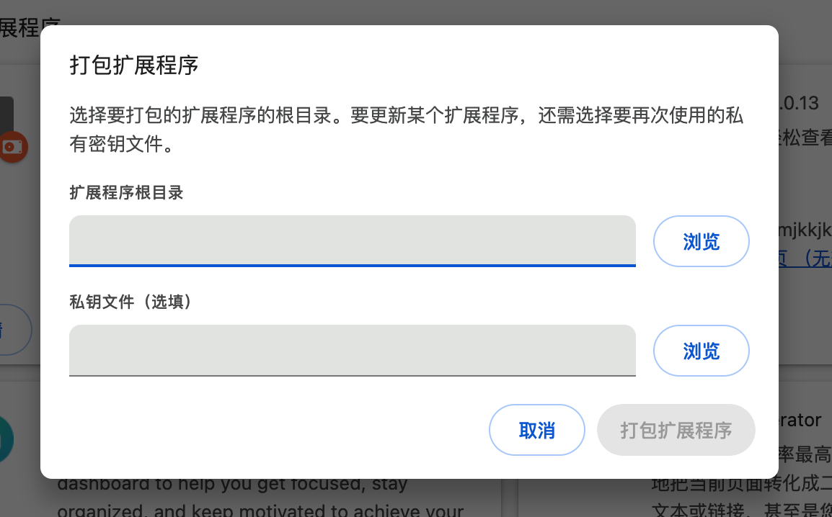
Chrome浏览器扩展--打包发布
打包然后会生成一个.crx文件，要发布到Google应用商店的话需要先登录你的Google账号，然后花5个$注册为开发者，本人太穷，有能力者亲自验证，

Slide 21
Chrome浏览器扩展--未来计划
脚手架封装（v3）

Slide 22
参考文档
各浏览器API差异文档：
Chrome API 文档： https://developer.chrome.com/extensions/api_index
Opera API 文档： https://dev.opera.com/extensions/apis
Edge API 文档： https://learn.microsoft.com/zh-cn/microsoft-edge/extensions-chromium/developer-guide/api-support
官方文档地址：
Chrome官方文档地址： https://developer.chrome.com/docs/extensions/mv3/
Chrome官方文档地址（Manifest V2）：https://developer.chrome.com/docs/extensions/mv2/
中文版文档地址（Manifest V3）： https://doc.yilijishu.info/chrome/intro.html

